Slide 1
Mysql 性能優化
使用SQL索引

Slide 2
SQL索引
沒有建立索引的查詢，會使用”循序”查詢
逐表(歷遍)，整張翻過來找，較花時間
索引 = 建立快速查找的Hash表
紀錄資料位置的”指標”列表，為Key=>Row的查詢方式
依照紀錄位置查找較快，可用來快速過濾出需要的資料
索引 = 用空間換取時間
額外建立的Hash表會占用儲存空間

Slide 3
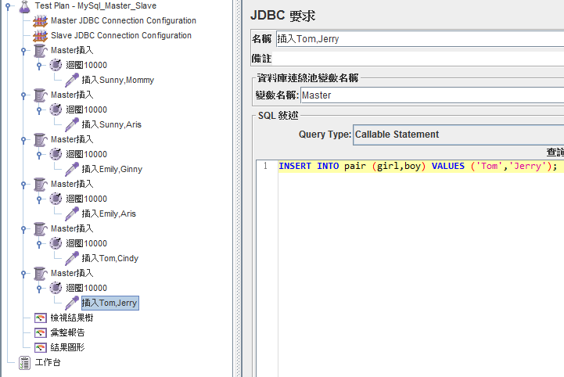
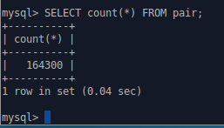
索引實作
利用Jmeter產生模擬用的資料表

Slide 4
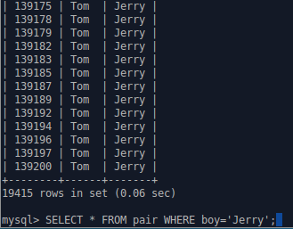
索引實作
不建立索引直接查詢boy=‘Jerry’
0.06sec

Slide 5
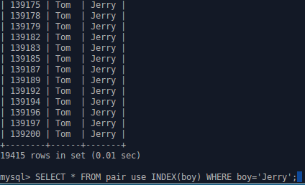
索引實作
建立單列索引
使用索引查詢 : 好像有比較快歐!!
0.01 sec

Slide 6
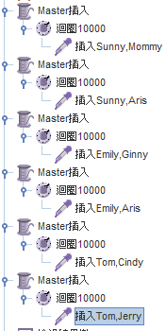
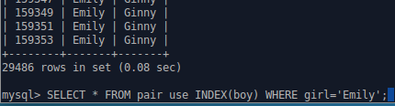
索引實作
搜尋沒有涵蓋在的索引集合的資料
根據我們建立的模擬表 : boy中並沒有叫做Emily的人
使用BOY集合搜尋girl=Emily
發現並沒有比較快 : 0.08sec
因為以boy為索引的資料集合裡並沒有涵蓋
以girl作的索引串，因此SQL會在boy的索引集裡
逐表比對girl=Emily(相當於DB整張表單)

Slide 7

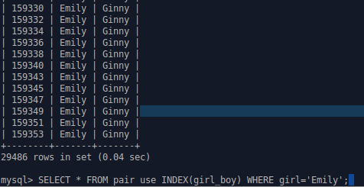
索引實作
再建立girl_boy索引
以girl_boy搜尋girl=Emily : 0.04ms
有涵蓋就比較快

Slide 8
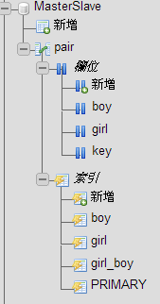

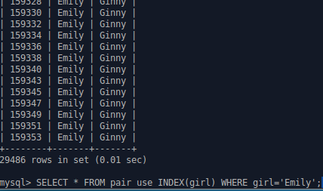
索引實作
再建立girl索引試試看
以girl搜尋girl=Emily : 0.01ms
跟boy一樣快

Slide 9
文中所提的索引涵蓋
因為查詢語句中若有沒有建立索引的欄位，將會先逐表查詢後再把結果out出來
如 : 用boy索引 查詢 girl=
所以欲進行優化，盡量先預測所需資料欄位，只明確針對必須的欄位作查詢。
一方面利用索引涵蓋來快速查找
另一方面可縮減所需的複合索引量

Slide 10
我理解的
可以將索引想作是已搜尋好的快取資料表單，多表單間取聯集差集 可省去 逐表比對條件查詢的時間。
多列索引其實是已經預先做好挑選的欄位聯集
一次只能使用一組索引
mySql會自動挑選最符合的索引來使用 並有最左前綴的潛規則
如果你有多欄索引查詢單欄資料，多欄索引中最左邊的欄位一定要出現在條件中，才會使用索引
找出最常用的 查詢組合 來 針對優化

Slide 11
參考資料
http://article.denniswave.com/6337
http://note.tc.edu.tw/923.html

